Slide 1

2019
Notes:
02/07/2019
1

Slide 2
CONTENIDO
Conceptos Básicos
Estándares de Modelamiento de Datos NoSQL (Documental)
CRUD

Slide 3
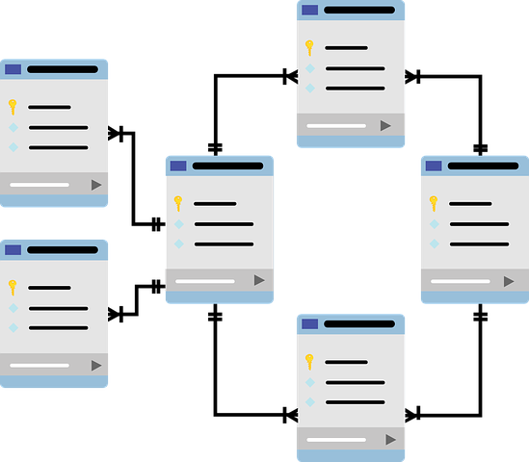



Conceptos básicos
Aparición de la tecnología NoSQL
“Big data” is high-volume, -velocity and -variety information assets that demand cost-effective, innovative forms of information processing for enhanced insight and decision making.

Slide 4
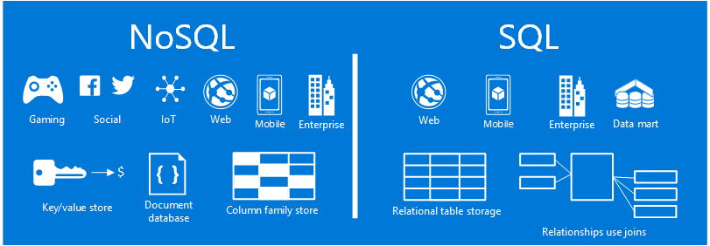
Conceptos básicos
¿Qué es un NoSQL?
Las bases de datos NoSQL están diseñadas específicamente para modelos de datos específicos y tienen esquemas flexibles para crear aplicaciones modernas. Las bases de datos NoSQL son ampliamente reconocidas porque son fáciles de desarrollar, su funcionalidad y el rendimiento a escala. Usan una variedad de modelos de datos, que incluyen documentos, gráficos, clave-valor, en-memoria y búsqueda.

Slide 5

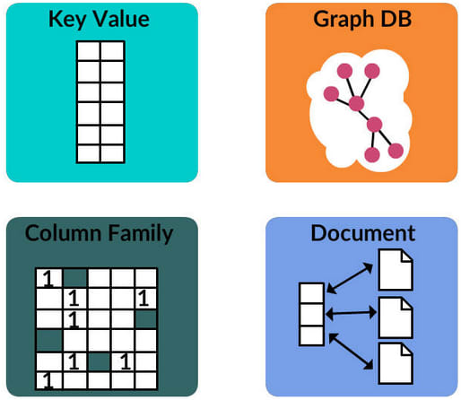




Tipos de NoSQL
Tipos de NoSQL

Slide 6
MongoDB
“Humongous DB”

Slide 7
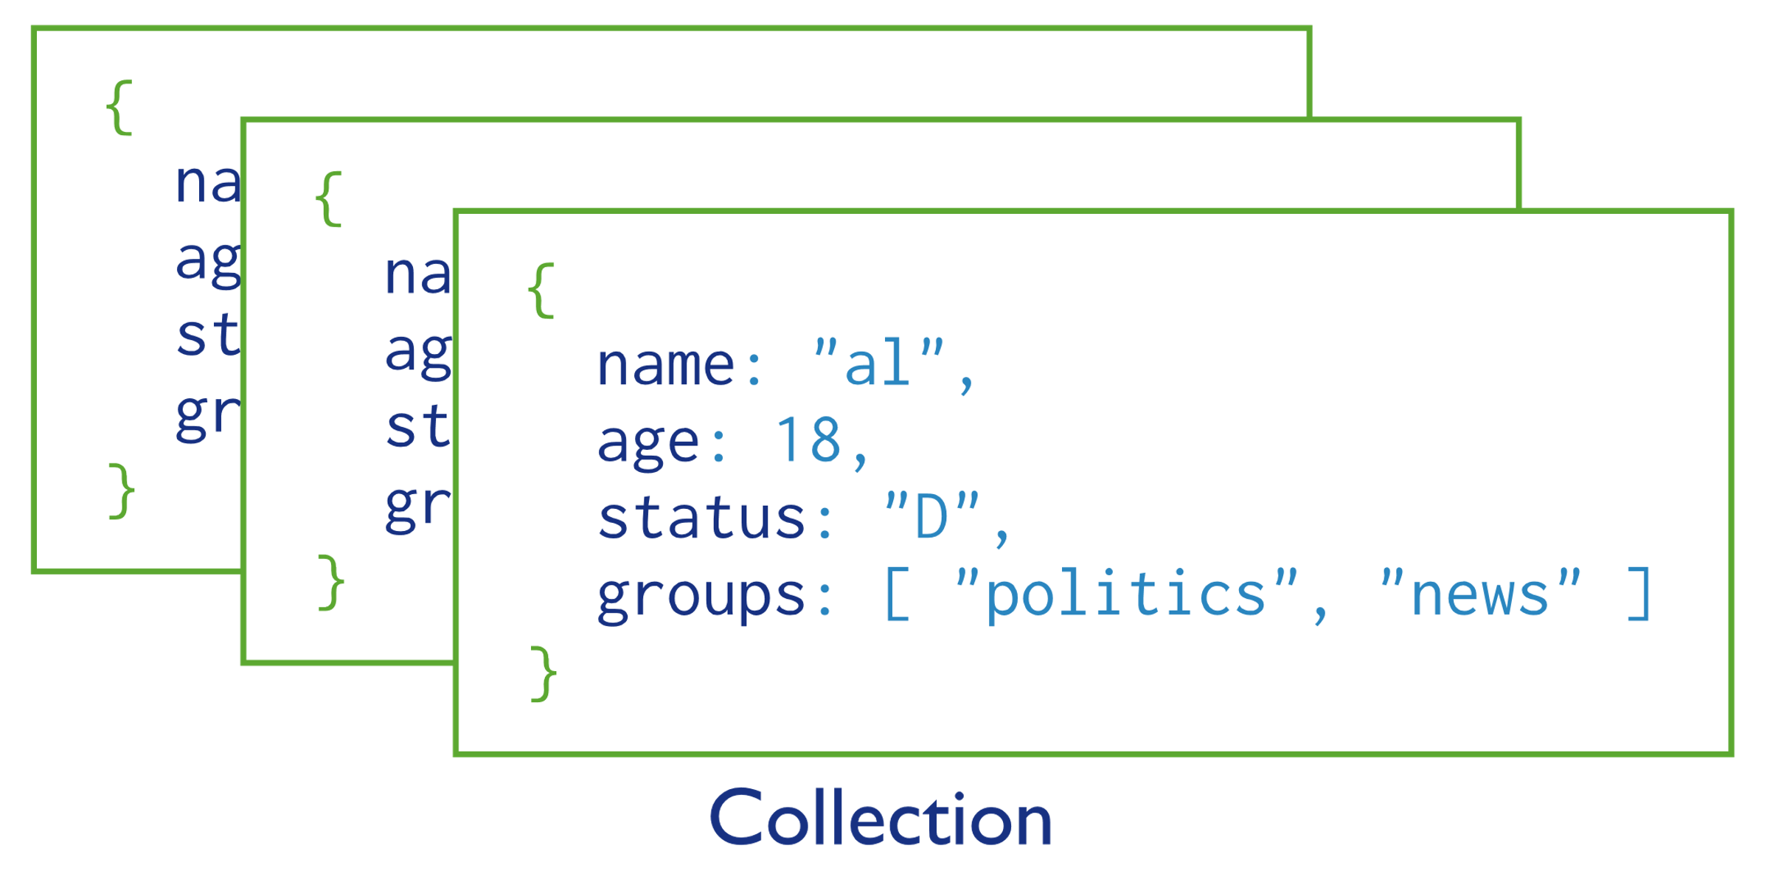
MongoDB
Basado en documentos (max 16MB)
Los documentos están en formato BSON, que consiste en pares de campo-valor
Cada documento es almacenado en una colección
COLECCIONES
Como tablas en las bases de datos relacionales
Los documentos no tienen que tener una estructura uniforme

Slide 8

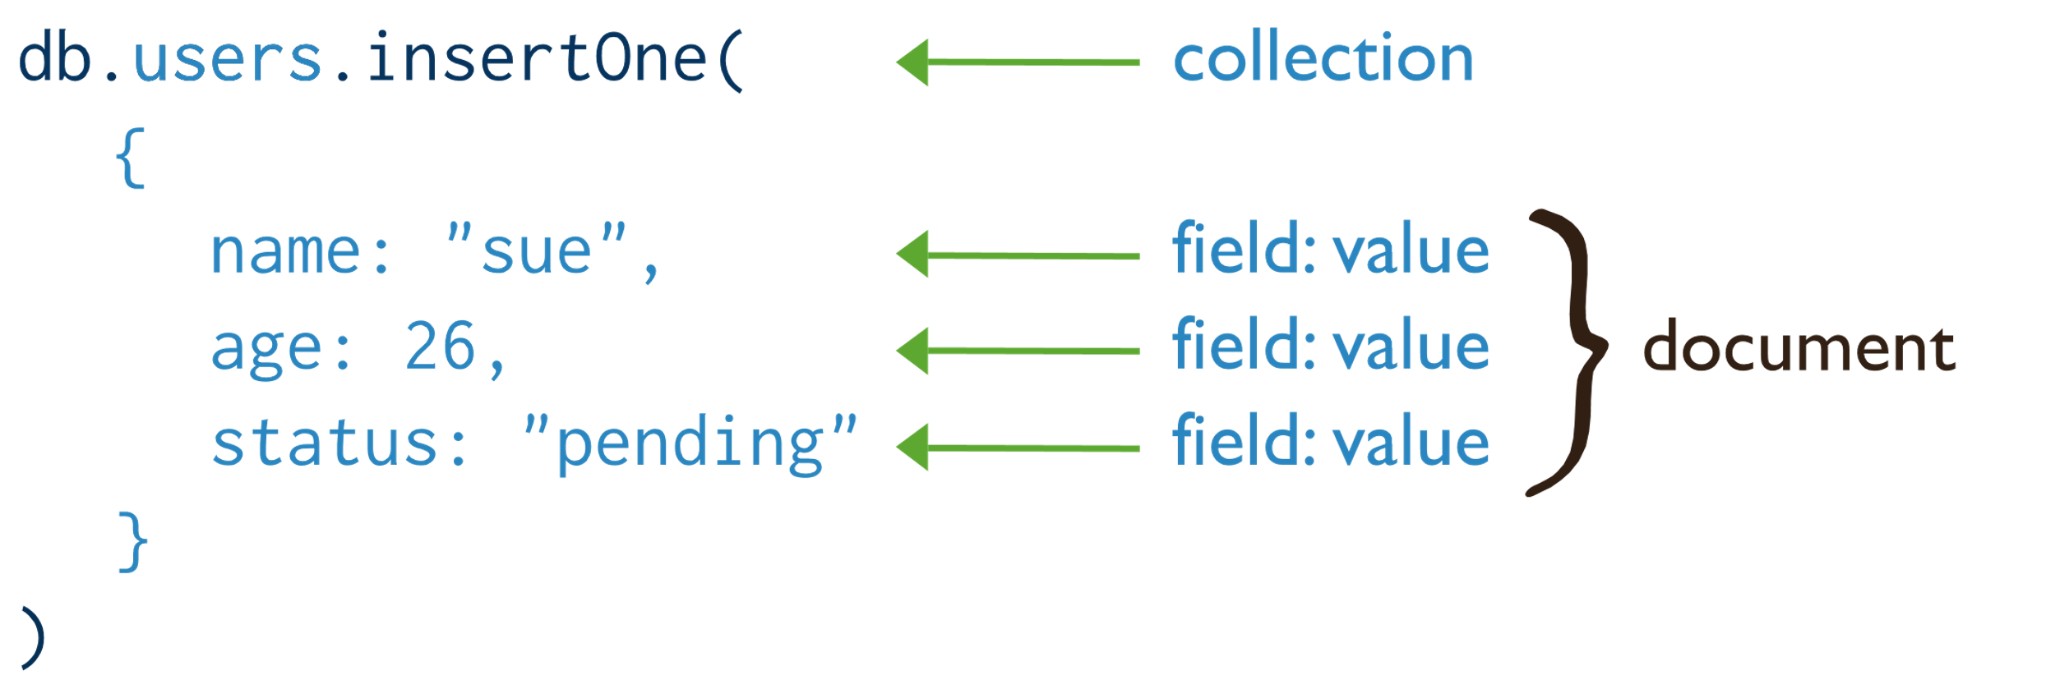
MongoDB

Slide 9
Conceptos básicos
CRUD
Create, Read, Update, Delete

Slide 10
CRUD
CRUD usando la shell
Para visualizar qué base de datos estás utilizando
>db
Mostrar todas las bases de datos
>show dbs
Cambiar entre base de datos / Crear nueva base de datos
>use <nombreBD>
Ver las colecciones existentes en la base de datos actual
>show collections

Slide 11
CRUD
CRUD usando la shell
Para insertar un documento / crear nueva colección
>db.<collection>.insertOne(<document>)
>db.<collection>.insertOne({<field>:<value>})
>db.<collection>.insertMany({<field1>:<value1>},
({<field2>:<value2>}, ({<field3>:<value3>})
**Para insertar múltiples documentos se debe usar un arreglo

Slide 12
CRUD
Querying - Operadores
Obtener todos los documentos de una colección
>db.<collection>.find()
Obtener un solo documento de una colección
>db.<collection>.findOne()

Slide 13
CRUD
Querying - Operadores
Para hacer match a un valor específico:
db.<collection>.find({<field>:<value>})
“AND”
db.<collection>.find({<field1>:<value1>,
<field2>:<value2>
})

Slide 14
CRUD
Querying - Operadores
OR
db.<collection>.find({ $or: [
<field>:<value1>
<field>:<value2> ]
})
IN
db.<collection>.find({<field>: {$in: [<value>, <value>]}})

Slide 15
CRUD
Updating
db.<collection>.updateOne(
{<field1>:<value1>}, //El documento que cumple field = value
{$set: {<field2>:<value2>}}, //set campo al valor
{upsert:true} ) //Crea e inserta documentos si no existe resultado
db.<collection>.updateMany(
{<filter>}, //Los documentos que cumplen filter
{$set: {<field2>:<value2>}}, //set campo al valor
{upsert:true} ) //Crea e inserta documentos si no existe resultado

Slide 16
CRUD
Remove
Elimina los registros que cumplen field = value
db.<collection>.remove({<field>:<value>})

Slide 17
Referencias
https://university.mongodb.com/courses/catalog
https://docs.mongodb.com/
Herramientas
https://www.mongodb.com/products/compass?lang=es-es
https://robomongo.org/
https://docs.mongodb.com/manual/mongo/

Slide 18

Preguntas

Slide 19
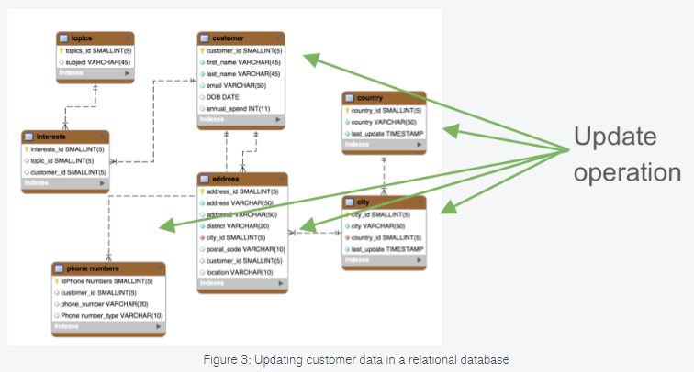
UPDATE (BD Relacionales)

Slide 20
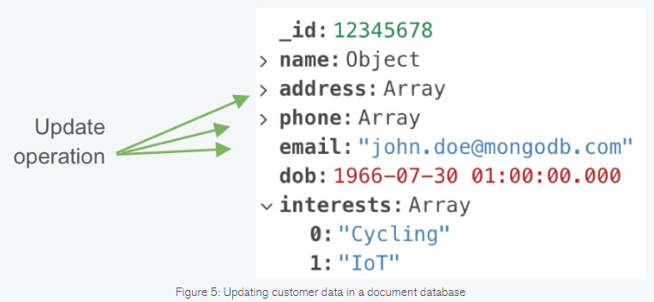
UPDATE (BD Documentales)

